Slide 1
24.01.2020
Implementacja panelu HMI na zestawie uruchomieniowym zawierającym mikrokontroler z serii STM32
Autor: Szymon Kwieciński
Opiekun pracy: dr inż. Łukasz Jastrzębski
Recenzent pracy: dr hab. inż. Andrzej Sioma

Slide 2
Plan prezentacji
Cel pracy
Zakres pracy
Założenia projektowe
Realizacja sprzętowa
Schemat blokowy
Interfejs graficzny
Podsumowanie
Film prezentacyjny

Slide 3
Cel pracy
Celem pracy inżynierskiej było zaprojektowanie oraz implementacja panelu HMI (ang. Human Machine Interface) na zestawie uruchomieniowym wyposażonym w dotykowy ekran LCD i zawierający mikrokontroler z serii STM32. Panel HMI miał sterować robotem mobilnym z niezależnym napędem czterech kół.

Slide 4
Zakres pracy
Przedstawienie podstawowych informacji dotyczących paneli HMI
Przegląd mikrokontrolerów z serii STM32
Dobór mikrokontrolera oraz panelu dotykowego
Stworzenie interfejsu graficznego dla panelu dotykowego
Stworzenie oprogramowania dla mikrokontrolera

Slide 5
Założenia projektowe
Panel HMI ma być kompaktowym urządzeniem przenośnym
Komunikacja między panelem HMI a robotem odbywa się bezprzewodowo
Panel ma umożliwiać zadanie 7 rodzajów ruchu oraz zmianę prędkości ruchu
Panel HMI ma wyświetlać informacje na temat aktualnego stanu połączenia z robotem
Panel HMI ma wyświetlać informacje na temat aktualnej prędkości każdego z czterech kół robota

Slide 6
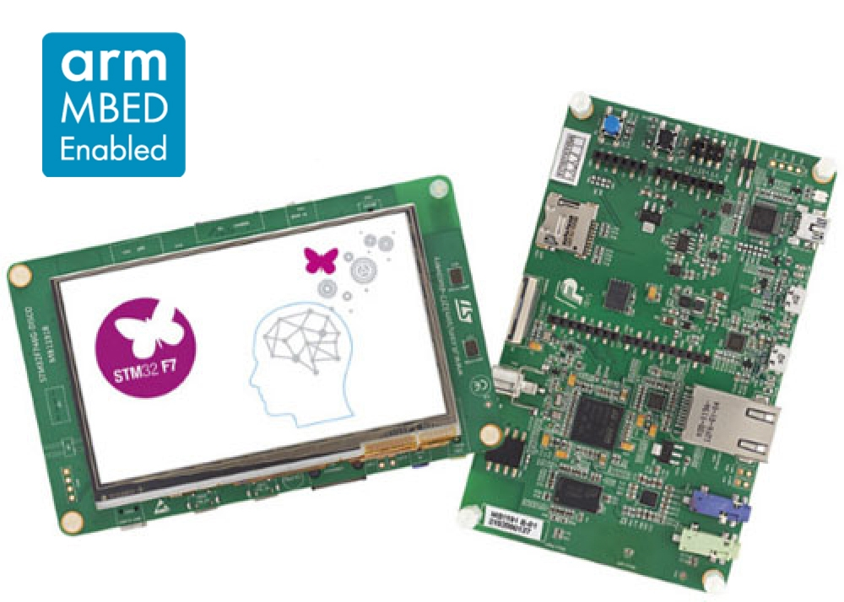
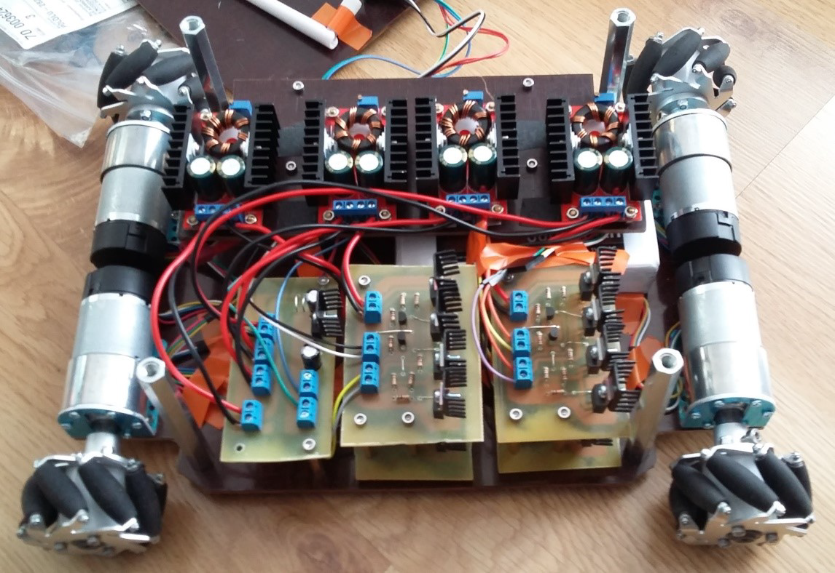
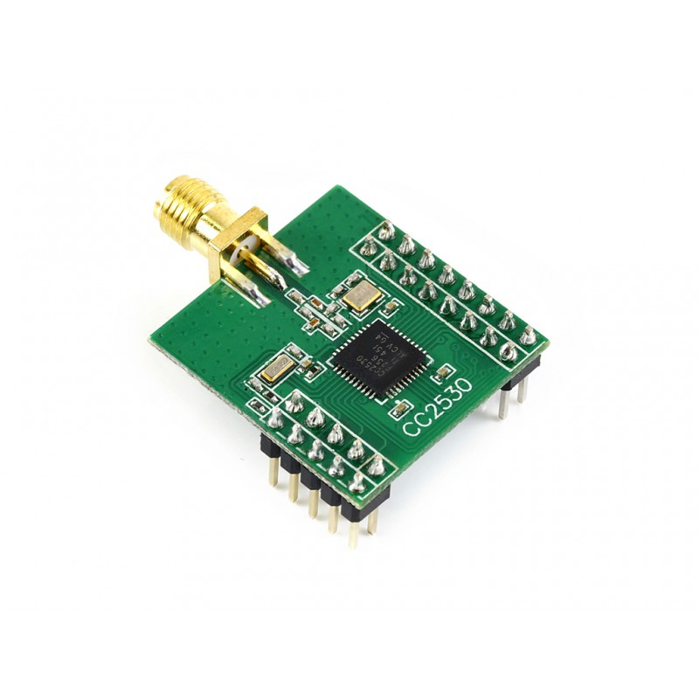
Realizacja sprzętowa
Zestaw uruchomieniowy STM32F746G-DISCOVERY
Dwa moduły radiowe ZigBee Core2530
Robot mobilny z niezależnym napędem czterech kół

Slide 7
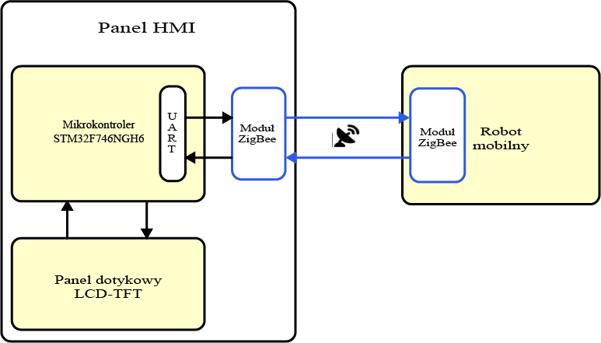
Schemat blokowy

Slide 8
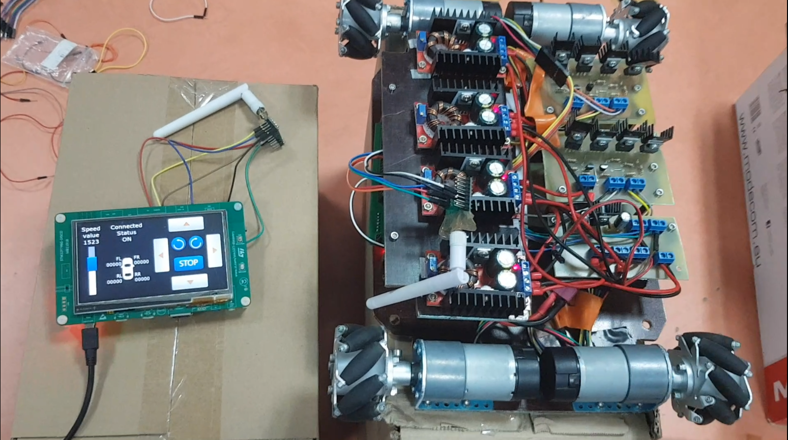
Schemat blokowy (zdjęcie)

Slide 9
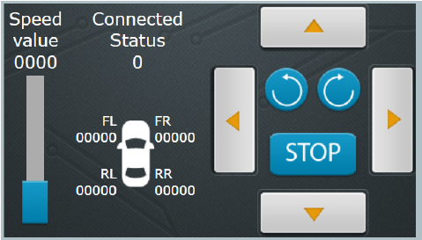
Interfejs graficzny

Slide 10
Podsumowanie
Projekt pozwolił mi poszerzyć wiedzę z zakresu paneli HMI oraz mikrokontrolerów. Ponadto nabrałem doświadczenia w programowaniu 32 bitowych mikrokontrolerów w języku C i C++.
Udało mi się stworzyć mobilny panel HMI, który poprzez komendy w postaci tablicy znaków steruje bezprzewodowo danym obiektem (robotem mobilnym).
Podczas testów funkcjinalnych wykryłem uszkodzenie enkodera przy prawym przednim silniku. Przez to nie udało się przeprowadzić satysfakcjonujących mnie testów jazdy robotem po płaskiej powierzchni.

Slide 11
Film prezentacyjny oraz Dziekuje za uwagę

